Slide 1
Rekayasa Perangkat Lunak
Materi 5 Pemodelan Analisis
Arbai
223220066
Universitas AKI

Slide 2
Pemodelan analisis
Rekayasa perangkat lunak dimulai dg serangkaian tugas pemodelan yg membawa pd suatu spesifikasi lengkap dari persyaratan dan representasi desain yg komprehensif bagi S/W yg akan dibangun
Dua pemodelan analisis : Analisis Terstruktur dan Analisis Berorientasi Objek
Pemodelan Analisis harus mencapai tiga sasaran utama :
menggambarkan apa yg dibutuhkan pelanggan
membangun dasar bagi pembuatan desain S/W
membatasi persyaratan yg dapat divalidasi begitu S/W dibangun

Slide 3
Model Analisis
Model analisis merupakan serangkaian model, merupakan representasi teknis yang pertama dari sistem. Telah banyak diusulkan untuk pemodelan analisis, tetapi saat ini ada dua yang mendominasi landskap pemodelan analisis. Yang pertama adalah Analisis Terstruktur, adalah metode pemodelan klasik dan Analisis Berorientasi Objek.

Slide 4
Elemen model analisis
Setelah kebutuhan dikumpulkan, analisis terhadap kebutuhan dilakukan dengan menggunakan beberapa alat (tools) seperti DFD (Data Flow Diagram), ERD (Entity Relationship Diagram), dll. Data Dictionary menjadi bekal dasar untuk menganalisis kebutuhan. Data Dictionary berisi gambaran dari semua objek data yang diperlukan dan dihasilkan oleh software nantinya. Diagram-diagram tadi mempunyai karakteristik masing-masing. DFD memberi gambaran bagaimana data berubah sejalan dengan alirannya dalam sistem dan menggambarkan fungsi-fungsi yang mengubah data-data tadi. ERD menggambarkan relasi antara objek data.

Slide 5
Model analisis harus dapat mencapai 3 sasaran utama
menggambarkan apa yang dibutuhkan oleh pelanggan.
membangun dasar bagi pembuat desain perangkat lunak.
membatasi serangkaian persyaratan yang dapat divalidasi begitu perangkat lunak dibangun.

Slide 6
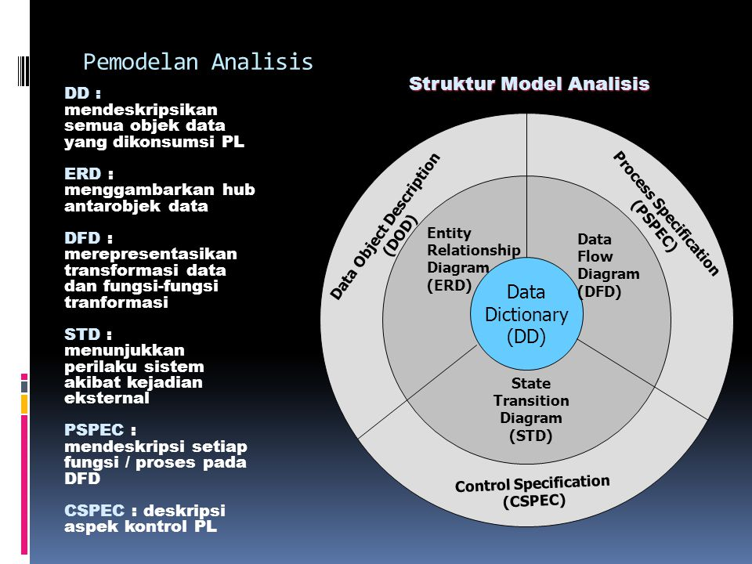
Struktur Pemodelan Analisis

Slide 7
Pemodelan Data
ERD memungkinkan perekayasa S/W mengidentifikasi objek data dan hubungannya menggunakan notasi grafis (data yg dimasukkan, disimpan, ditransformasi dan dihasilkan suatu aplikasi)
ERD hanya berfokus pada data dan bersifat independen thd proses yg mentransformasikan data tersebut
Model data terdiri dari tiga informasi utama :
Objek data
Atribut
Hubungan

Slide 8
Kardinalitas
Kardinalitas merupakan spesifikasi dari sejumlah peristiwa dari satu objek yg dapat dihubungkan ke sejumlah peristiwa dari objek lain
Dua objek dapat dihubungkan sebagai :
Satu-ke-satu : suatu kejadian dari objek A dapat berhubungan dg satu dan hanya satu kejadian dari objek B dan sebaliknya
Satu-ke-banyak : satu kejadian dari objek A dapat berhubungan dg satu atau lebih kejadian dari objek B, tetapi satu kejadian dari objek B dapat berhubungan dg hanya satu kejadian dari objek B
Banyak-ke-banyak : sebuah kejadian dari objek A dapat berhubungan dg satu atau lebih kejadian dari objek B, dan satu kejadian dari objek B dapat berhubungan dg satu atau lebih kejadian dari objek A

Slide 9
Pemodelan Fungsional dan Aliran Informasi
DFD merupakan teknik grafis yang menggambarkan aliran informasi dan transformasi yang diaplikasikan pada saat data bergerak dari input menjadi output.
DFD memberikan suatu mekanisme bagi pemodelan fungsional dan pemodelan aliran data
DFD dapat menyajikan perangkat lunak pada setiap tingkat abstraksi, karena DFD dapat dipartisi ke dalam tingkat-tingkat yang merepresentasikan aliran informasi yang bertambah dan fungsi ideal.

